Slide 1
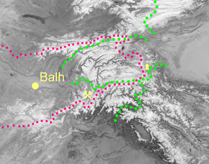
Η αρχική κοιτίδα των Βουλγάρων

Slide 2
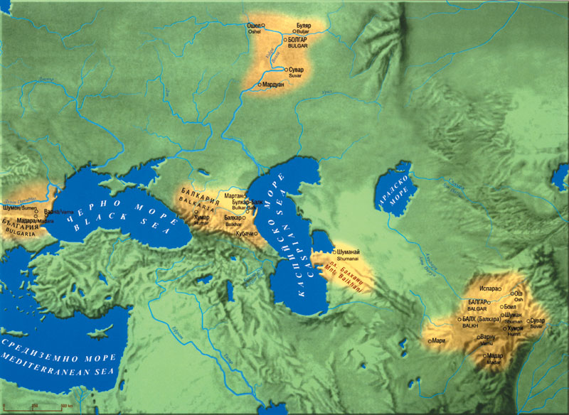
Άλλη θεωρία για την αρχική κοιτίδα των Βουλγάρων

Slide 3
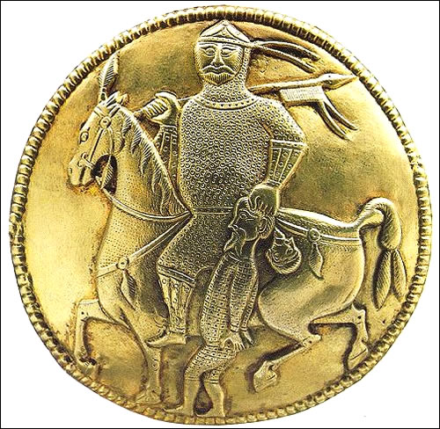
Βούλγαρος στρατιώτης με αιχμάλωτο από τον Θησαυρό του Nagy Szent Miklos

Slide 4
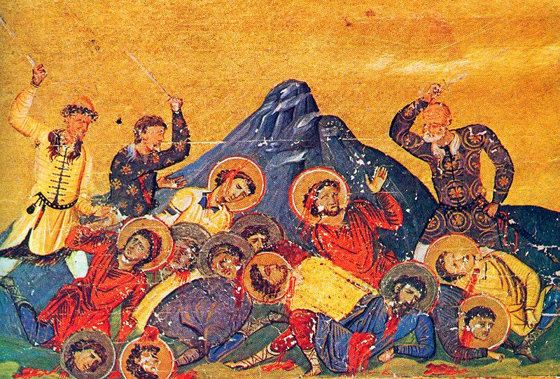
Βούλγαροι σφάζουν Χριστιανούς από το Μηνολόγιο του Βασιλείου Β΄

Slide 5
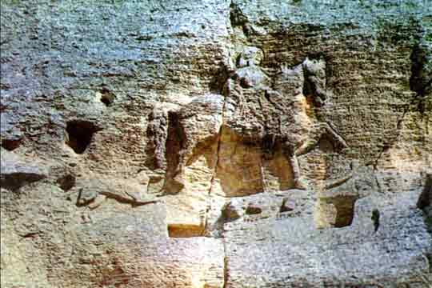
Ο ιππέας της Madara (710 μ.Χ., ανάγλυφο στη Madara στη ΒΑ Βουλγαρία)

Slide 6
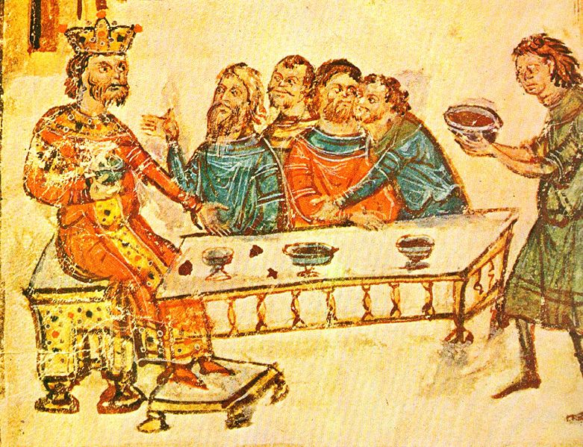
Ο χαγάνος Κρούμος γιορτάζει τη νίκη του εναντίον των Βυζαντινών το 811

Slide 7
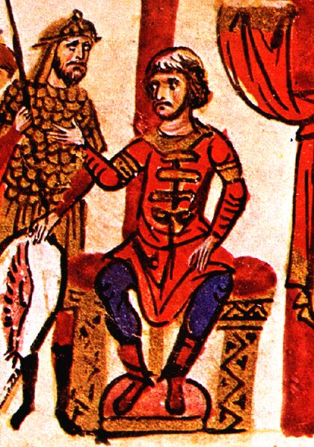
Ο χαγάνος Ομουρτάγ (814-831)

Slide 8
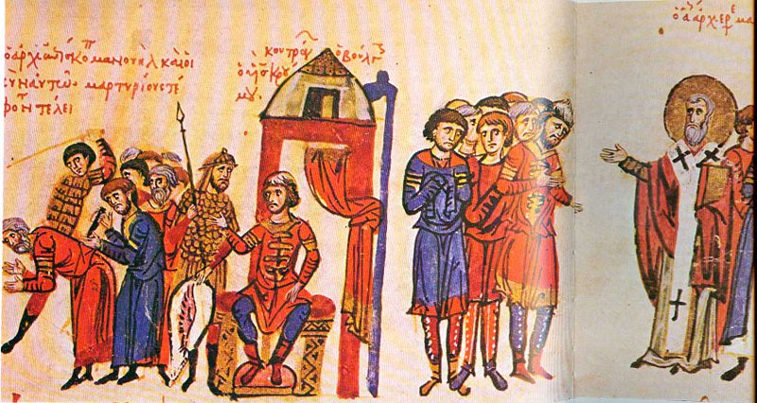
Ο χαγάνος Ομουρτάγ (814-831) διατάζει τη σφαγή των Χριστιανών

Slide 9
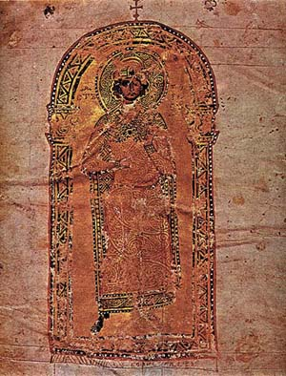
Ο χαγάνος Βόρις (852-889)

Slide 10
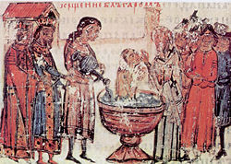
Ο χαγάνος Βόρις βαπτίζεται Χριστιανός (865)

Slide 11
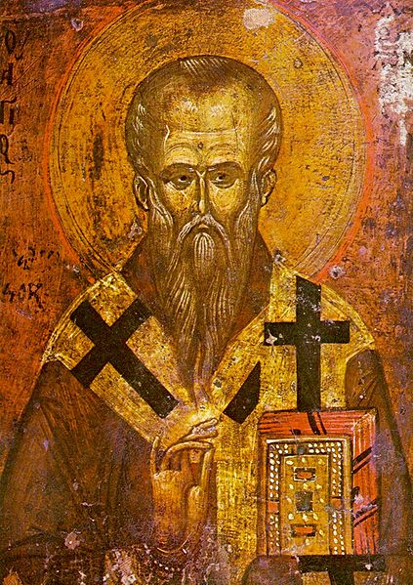
Ο Άγιος Κλήμης Αχρίδας, πρώτος επίσκοπος Βουλγάρων (840-916)

Slide 12
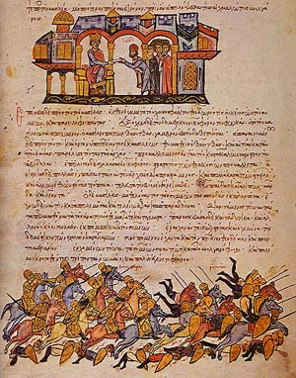
Ο Συμεών στο Βουλγαρόφυγον (896)

Slide 13
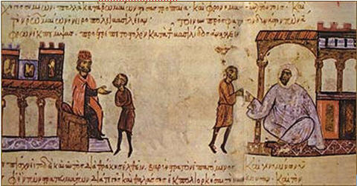
Ο Συμεών της Βουλγαρίας στέλνει πρέσβεις στους Άραβες για σύναψη συμμαχίας εναντίον του Βυζαντίου

Slide 14
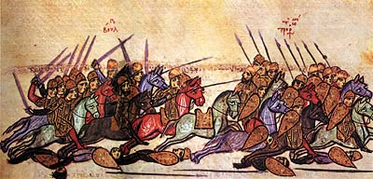
Η μάχη της Αγχιάλου (917)

Slide 15
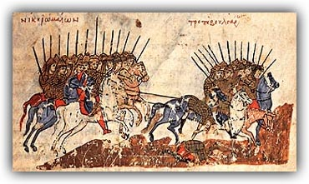
Η νίκη των Βυζαντινών εναντίον των Βουλγάρων (1014)

Slide 16
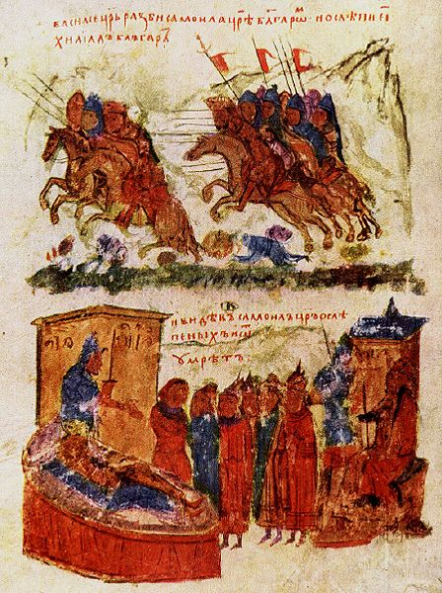
Η μάχη στο Κλειδί (1014)

Slide 17
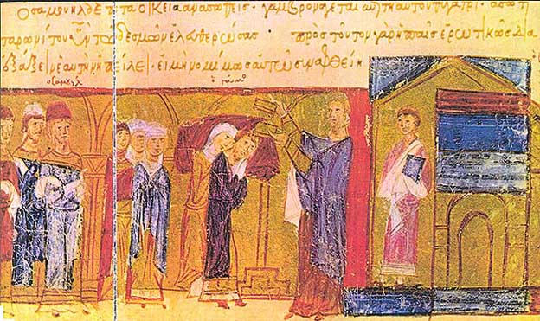
Ο θάνατος του Σαμουήλ (6.10.1014)

Slide 18
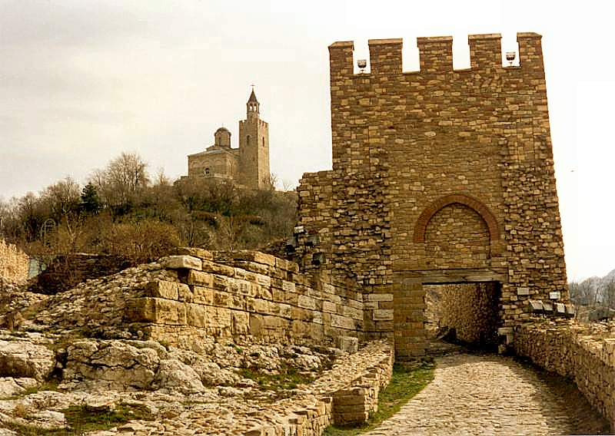
Το Τάρνοβο, πρωτεύουσα του Β΄ Βουλγαρικού Κράτους (1185-1396)

Slide 19
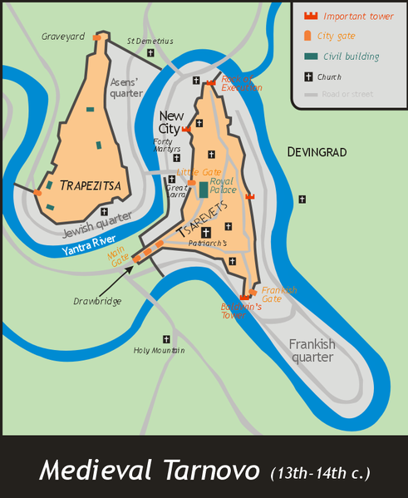
Χάρτης της μεσαιωνικής πόλης Τάρνοβο

Slide 20
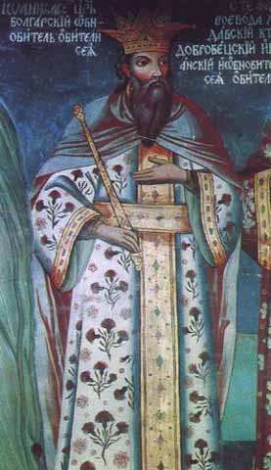
Ο τσάρος Ιβάν Ασέν Β΄ (1218-1241)

Slide 21
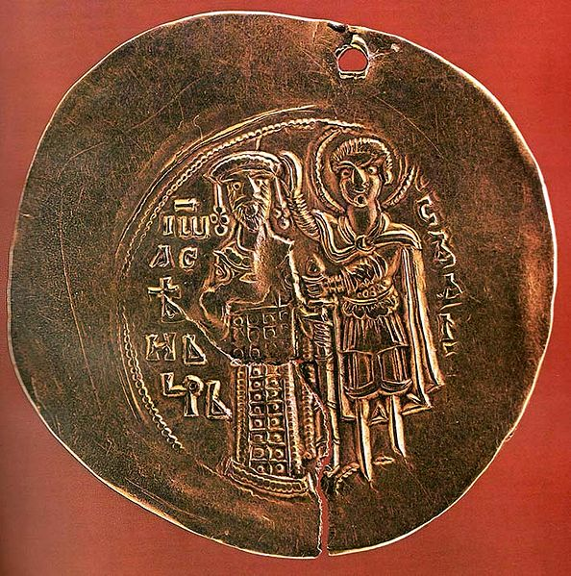
Χρυσό νόμισμα του Ιβάν Ασέν Β΄

Slide 22
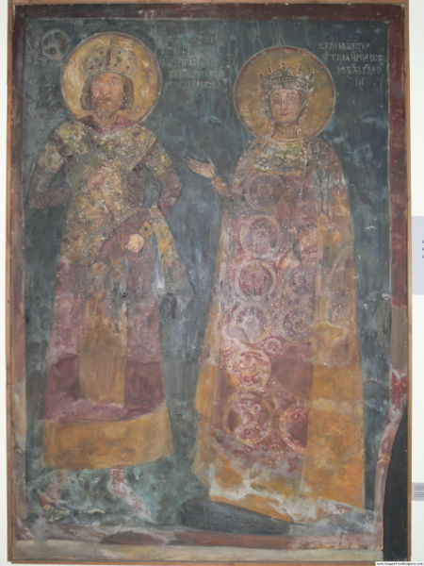
Ο Κωνσταντίνος Τίχ, τσάρος της Βουλγαρίας (1257-1277)

Slide 23
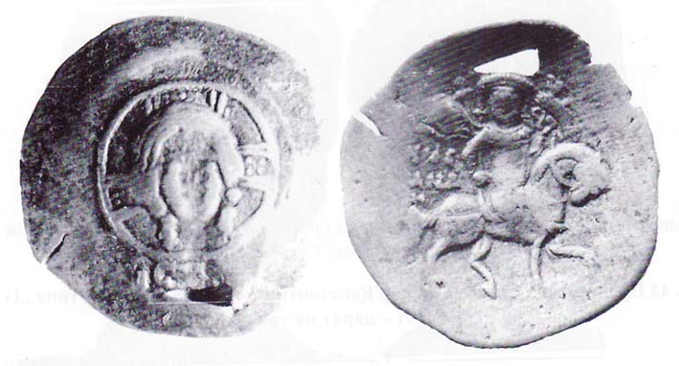
Αργυρό νόμισμα του Κωνσταντίνου Τιχ

Slide 24
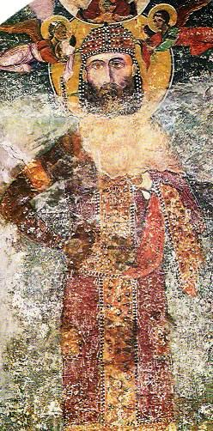
Ο τσάρος Ιβάν Αλέξανδρος (1331-1371)

Slide 25
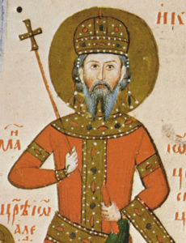
Ο τσάρος Ιβάν Αλέξανδρος (1331-1371)

Slide 26
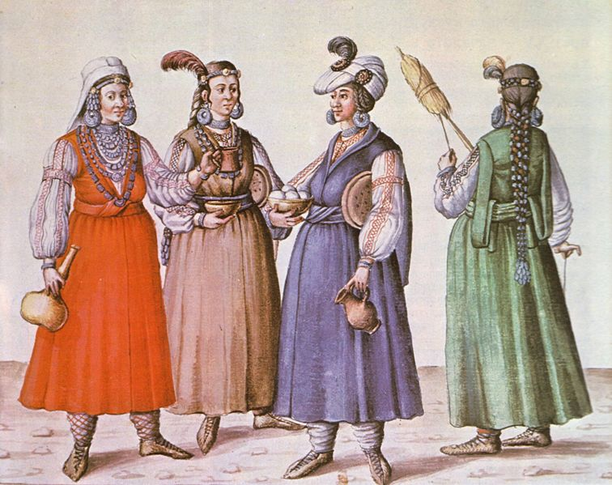
Βουλγάρες από την Οθωμανική περίοδο

Slide 27
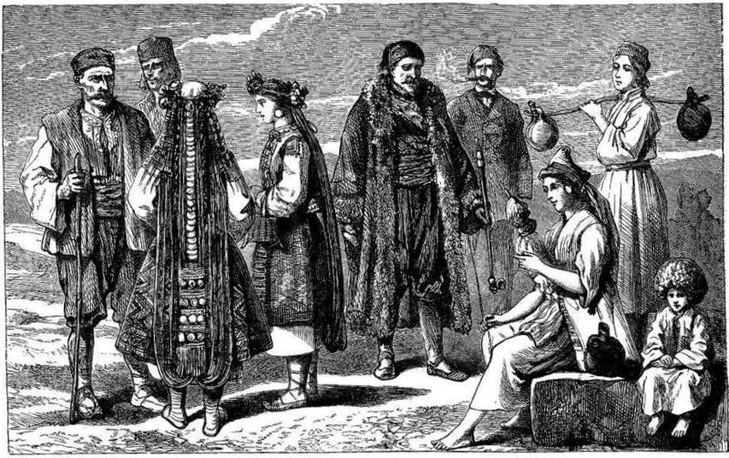
Βούλγαροι χωρικοί με έμπορο και τον γιο του από την Οθωμανική περίοδο (1860)

Slide 28
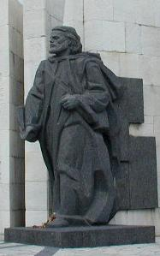
Ο Παϊσιος Χιλανδαρινός (1722-1773)

Slide 29
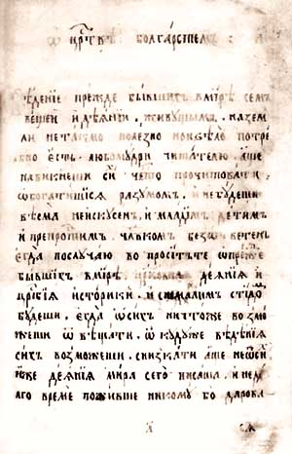
Ιστορία Σλαβιανοβουλγαρική (1762)

Slide 30
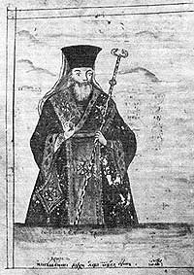
Ο Σωφρόνιος Βρατσάνσκι (1739-1813)

Slide 31
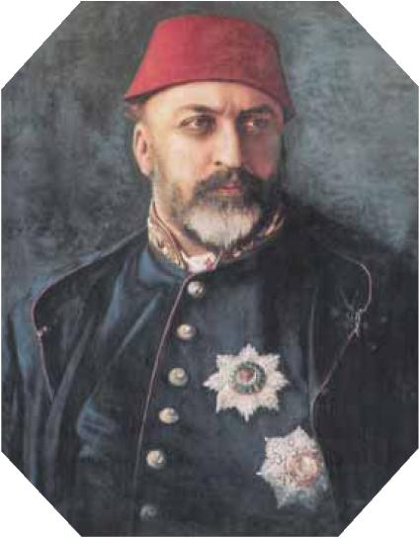
Ο σουλτάνος Αμπντούλαζιζ (1861-1876)

Slide 32
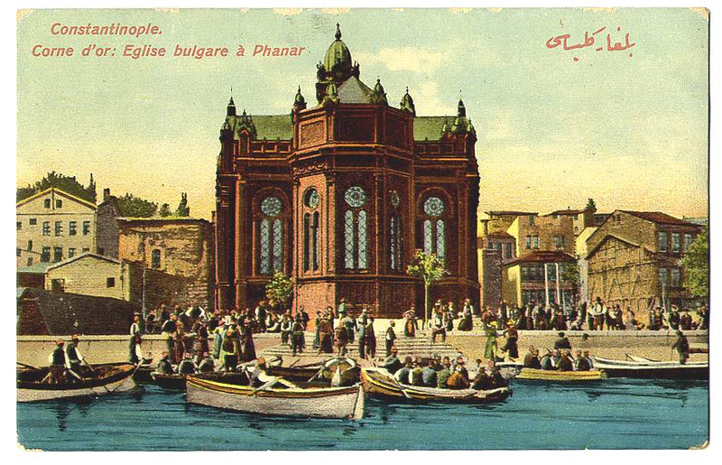
Η εκκλησία του Αγίου Στεφάνου στο Φανάρι

Slide 33
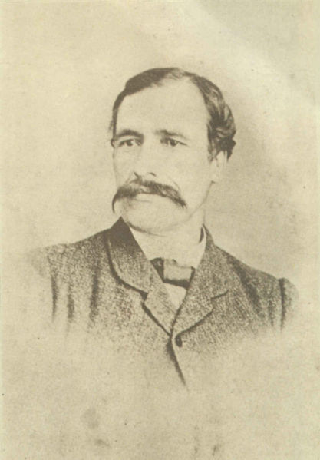
Ο Γεώργιος Ρακόφσκι (1821-1867)

Slide 34
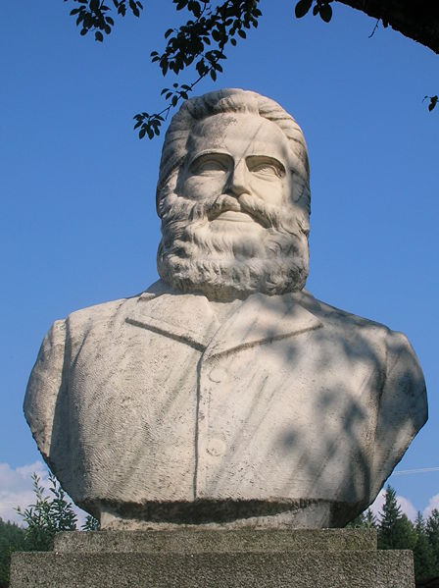
Ο Λιούμπεν Καραβέλωφ (1834-1879)

Slide 35
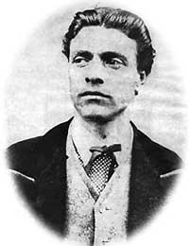
Ο Vasil Levski (1837-1873)

Slide 36
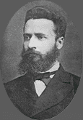
Ο Χρήστος Μπότεφ (1848-1876)

Slide 37
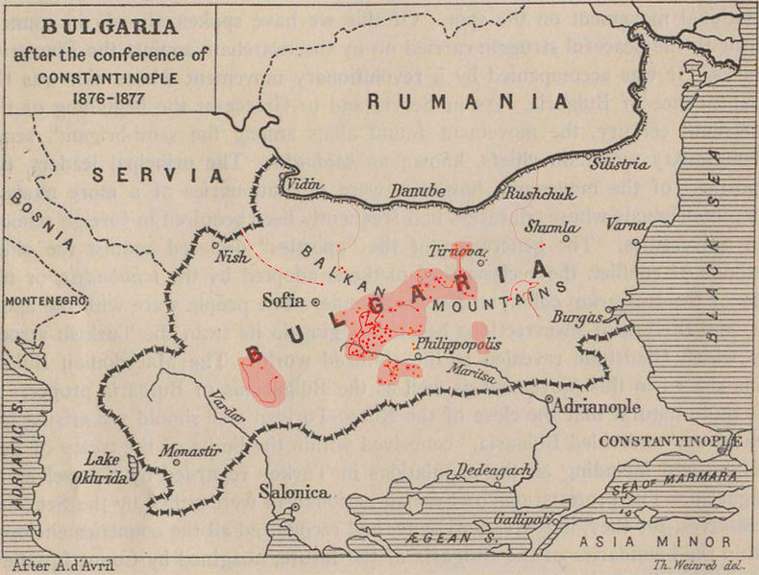
Περιοχές που συμμετείχαν στην Απριλιανή Επανάσταση (1876)

Slide 38
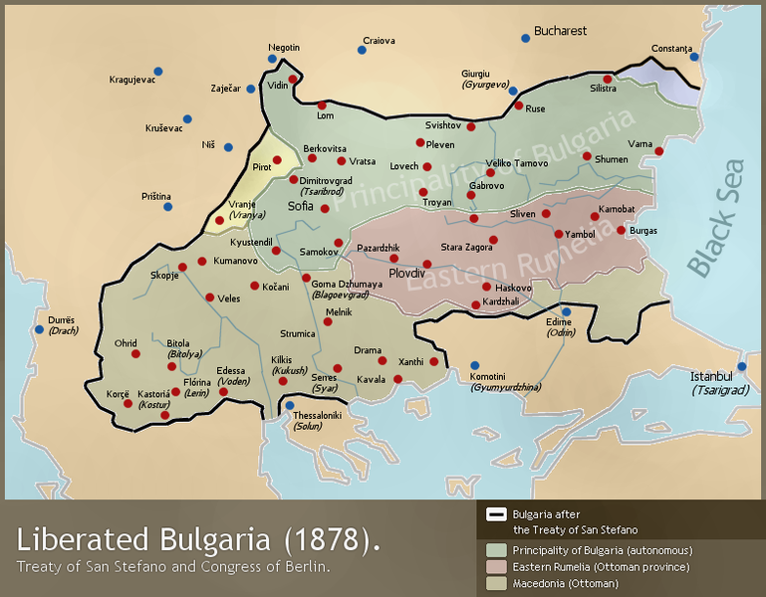
Η Βουλγαρία του Αγίου Στεφάνου

Slide 39
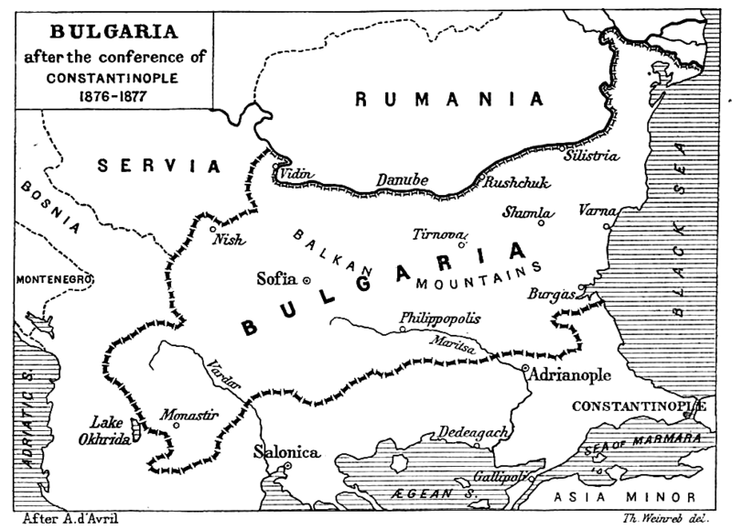
Η Βουλγαρία το 1878

Slide 40
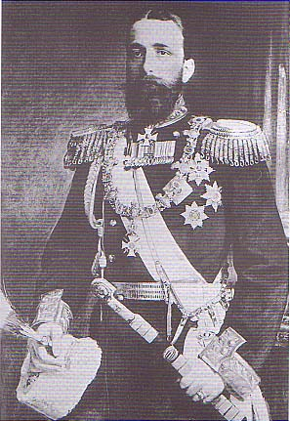
Ο Αλέξανδρος Μπάτενμπουργκ ο πρώτος ηγεμόνας της σύγχρονης Βουλγαρίας

Slide 41
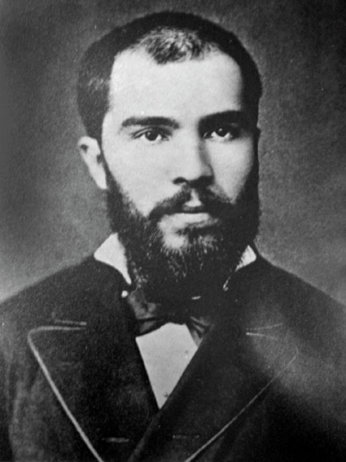
Ο Στέφαν Σταμπούλοφ (1887-1895)

Slide 42
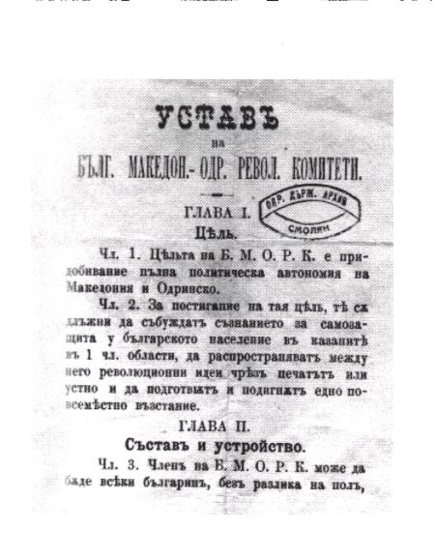
Απόσπασμα από την ιδρυτική πράξη της VMRO (1896)

Slide 43
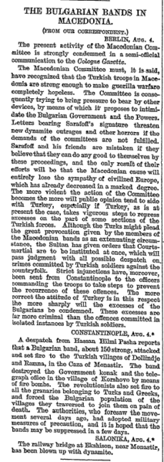
Η επανάσταση του Ilinden σε άρθρο των Times του Λονδίνου

Slide 44
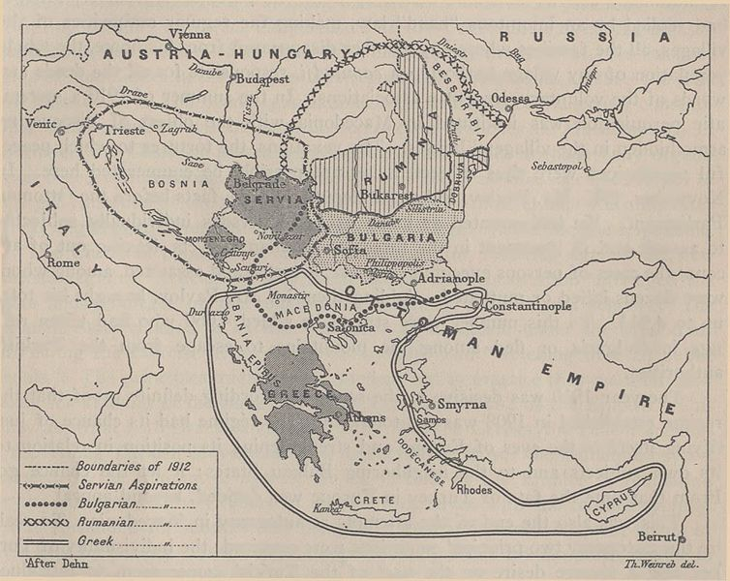
Οι εδαφικές διεκδικήσεις των Βαλκανικών κρατών κατά τον Α΄ Β.Π.

Slide 45
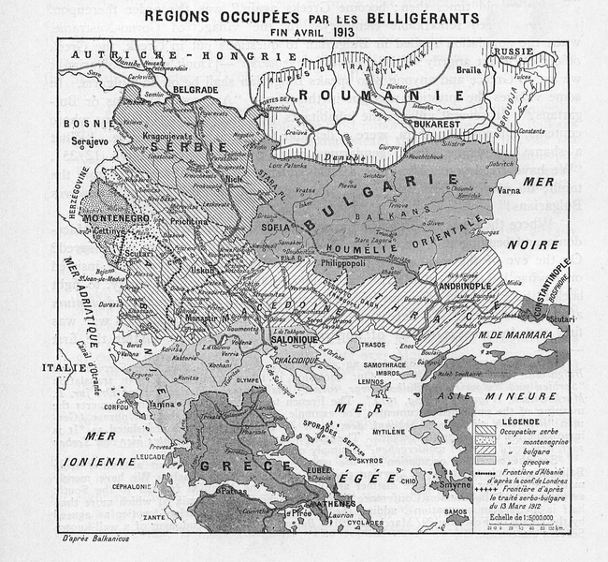
Τα Βαλκανικά κράτη μετά το τέλος του Α΄ Β.Π.

Slide 46
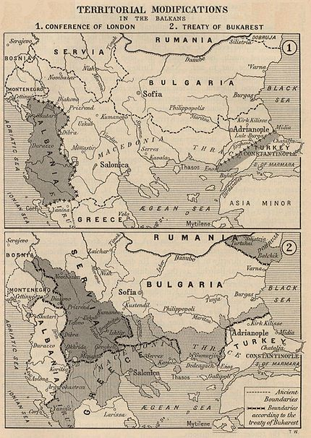
Τα σύνορα των Βαλκανικών κρατών κατά τους Βαλκανικούς πολέμους

Slide 47
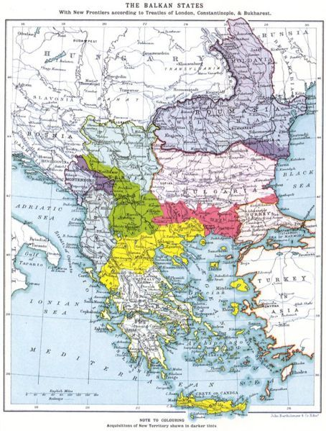
Τα κέρδη των Βαλκανικών κρατών μετά τον Β΄ Β.Π.

Slide 48
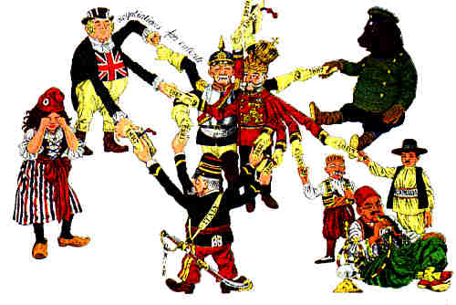
Γελοιογραφία που δείχνει τις συμμαχίες κατά τον Α΄ Π.Π.

Slide 49
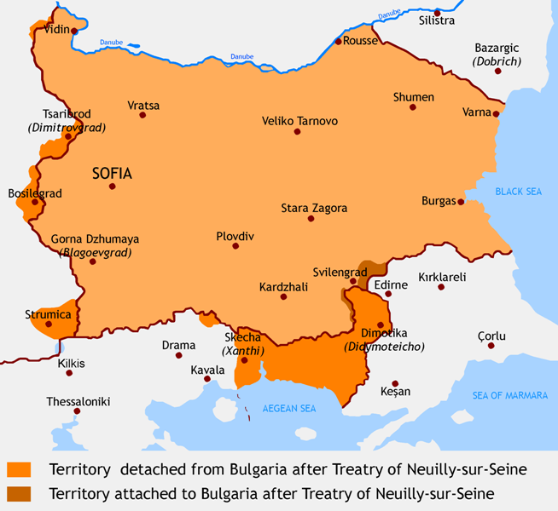
Η Βουλγαρία μετά τη Συνθήκη του Νεϊγί (1919)

Slide 50
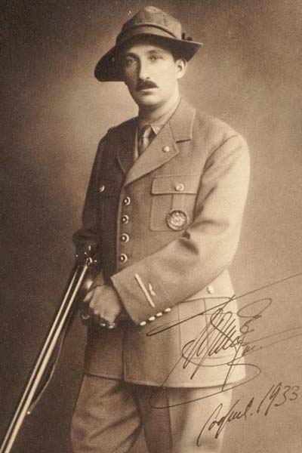
Ο τσάρος Βόρις Γ΄ (1918-1943)

Slide 51
Η Βουλγαρία κατά τον Β΄ Π.Π.

Slide 52
Ο Στάλιν με τον Δημητρόφ στη Μόσχα

Slide 53
Οι Άγιοι Κύριλλος και Μεθόδιος στο Pazardjik της Βουλγαρίας

Slide 54
Ο Ναούμ (830-910)

Slide 55
Ο ιππέας της Madara (710 μ.Χ., ανάγλυφο στη Madara στη ΒΑ Βουλγαρία)

Slide 56
Η είσοδος του «χρυσού ναού»

Slide 57
Το κάστρο του Τάρνοβο

Slide 58
Ο ναός της Boyana (τέλη 10^{ου}-αρχές 11^{ου} αι., ολοκλήρωση 1259)

Slide 59
Τοιχογραφία από τον ναό της Boyana, που απεικονίζει μία εκ των κτητόρων του ναού την Desislava

Slide 60
Πλοίο, τοιχογραφία από από τον ναό της Boyana

Slide 61
Ο ναός των Σαράντα Μαρτύρων στο Τάρνοβο (1230)

Slide 62
Μικρογραφία από τα Τετραευάγγελα του Τσάρου Ιβάν Αλεξάνδρου (1355-1356)

Slide 63
Πρωτοβουλγάρικη γραφή

Slide 64
Ο κώδικας της Μονής Ζωγράφου, ένα από τα παλαιότερα δείγματα της παλαιοβουλγαρικής γραφής (11^{ος} αι.)

Slide 65
Το γλαγολιτικό αλφάβητο

